Slide 1

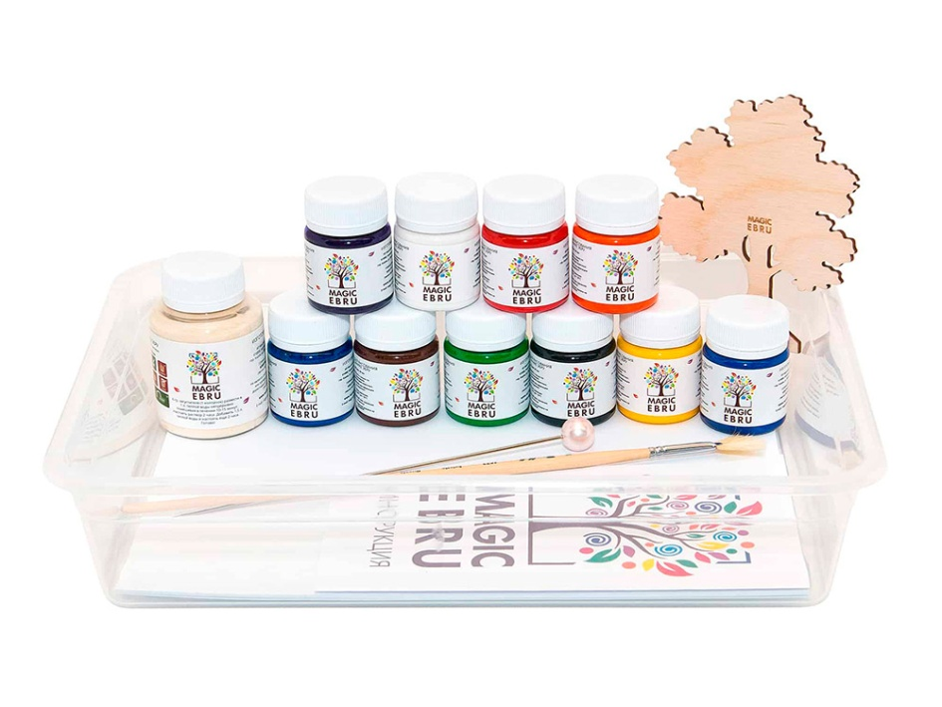
Муниципальное бюджетное дошкольное образовательное учреждение
«Ерунаковский детский сад» комбинированного вида
Автор-составитель:
Великодная Елизавета Сергеевна,
воспитатель МБДОУ
«Ерунаковский детский сад»
комбинированного вида

Slide 2
Информационная карта проекта
«Чудесные узоры ЭБРУ»
Организация: Муниципальное бюджетное дошкольное образовательное учреждение «Ерунаковский детский сад» комбинированного вида
Адрес: 654213, Россия, Кемеровская область, Новокузнецкий район, ст. п. Ерунаково, ул. Вокзальная 11
Время проведение занятий: 1 раз в неделю не более 30 минут. Обязательно на занятии применяются пальчиковые гимнастики, динамические паузы, перерывы.
Реализация проекта рассчитана на 1 год при объёме: 36 академических часов (периодичность занятий – с сентября по май).
Автор: Великодная Е.С., воспитатель МБДОУ «Ерунаковский детский сад» комбинированного вида
Возраст детей, участвующих в реализации данного проекта- 6-7 лет, количество детей в одной группе – не более 5 человек.

Slide 3
Цели и задачи реализации проекта
Задачи:
Обучать приему нетрадиционной техники рисования на воде «Эбру» и способам изображения с использованием природных натуральных материалов
Овладение различными техническими навыками при работе с красками Эбру
Формирование представления о нетрадиционной технике рисования на воде в стиле Эбру
Развить художественно-творческие способности, творческого воображения, фантазии и мышления
Цель:
формирование художественно – творческих способностей у воспитанников через ознакомление с техникой рисования на воде

Slide 4
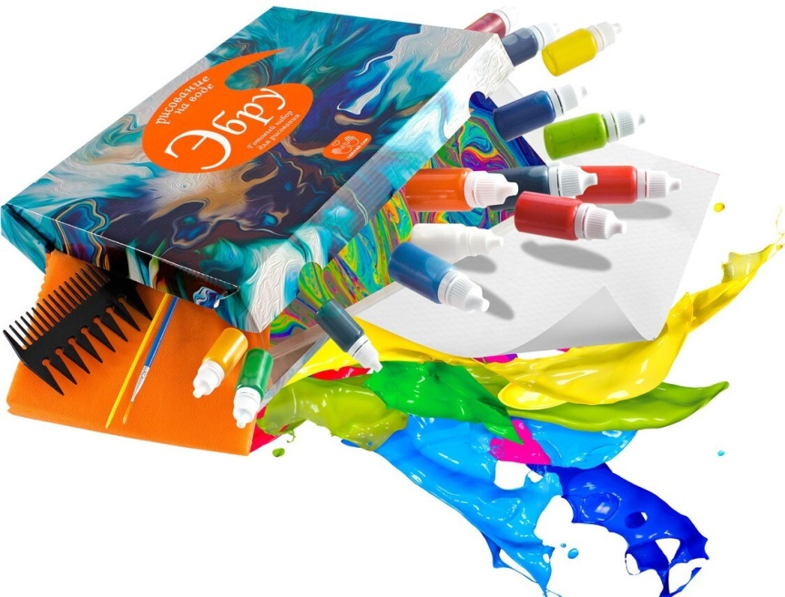
Описание техники ЭБРУ
Эбру – это древнее искусство рисования на воде. «Танцующие краски», «Облака и ветер», «Плавающие краски», «Бумага с облаками», «Волнообразная бумага»- так по разному называют искусство Эбру в странах Востока. Где и когда зародилось искусство Эбру, до сих пор остается неопределенным. Родиной Эбру принято считать Турцию. Эбру — это искусство Востока, такое же вечное и красивое. Каждая картина уникальна и неповторима. Художник рисует на поверхности воды красками, которые не растворяются в воде, а остаются на её поверхности. Мастер следит за расплывающимися пятнами краски и формирует из них нужный ему узор или рисунок при помощи палочки или проволоки, тем самым создавая полностью законченное произведение. Затем на узор или рисунок накладывают лист бумаги, а через несколько секунд осторожно его снимают и высушивают

Slide 5
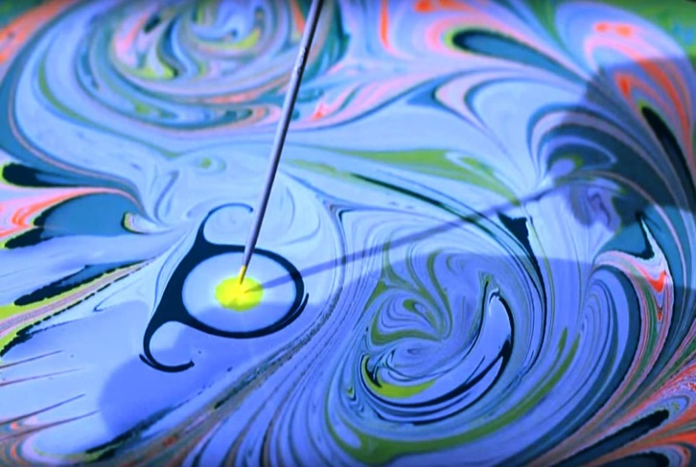
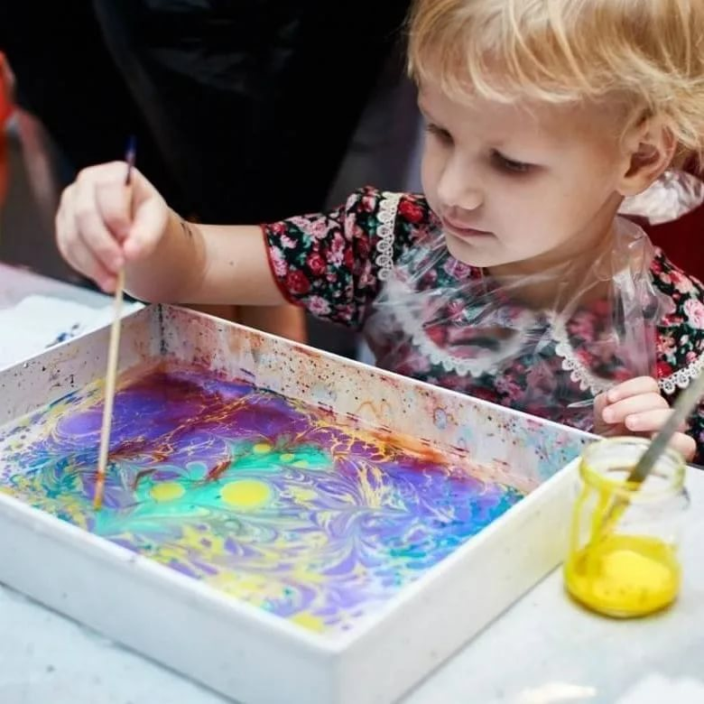
Новизна проекта "Чудесные узоры ЭБРУ " заключается в обучении детей нетрадиционным техникам рисования. В системе работы используются нетрадиционные методы и способы развития детского художественного творчества. Для рисования используются самодельные инструменты, на основе природных натуральных материалов. Нетрадиционное рисование доставляет детям множество положительных эмоций, раскрывает возможность использования хорошо знакомых им бытовых предметов в качестве оригинальных художественных материалов, удивляет своей непредсказуемостью.
Проект по данному направлению – изобразительная деятельность с использованием нетрадиционной, художественной техники изобразительного искусства - не найдено.

Slide 6
Перспективный план по реализации проекта «Чудесные узоры ЭБРУ»
Месяц | Тема | Программное содержание | Материал | Предполагаемый результат | Форма проведения занятий
сентябрь | Знакомство с красками Эбру, инструментами. | Дать представление о красках Эбру – танцующих красках; Учить детей работать с красками, кистью; осваивать технику работы с ними; Познакомить с правилами работы. | Шило, Краски, кисти, гребень, бумага, салфетки, вода ЭБРУ | Заинтересовать детей новым видом нетрадициооного рисования – рисование на воде Эбру. Вызвать желание овладеть приемами рисования на воде. Знают правила работы с красками. | Рассказ, беседа

Slide 7
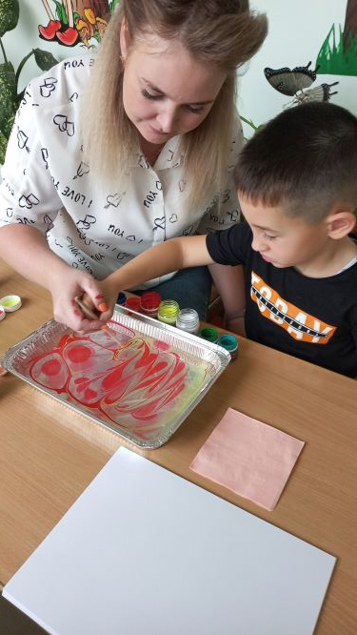
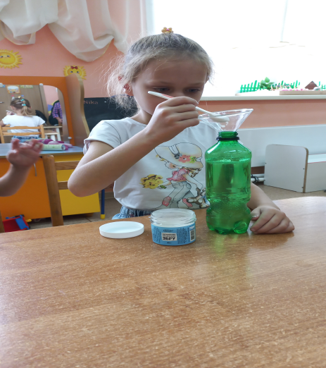
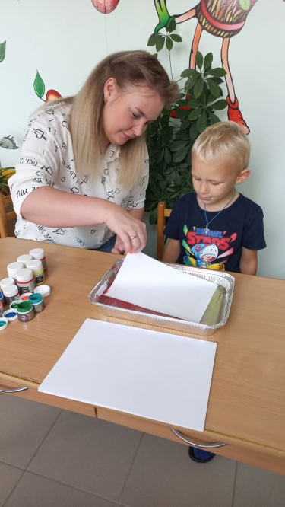
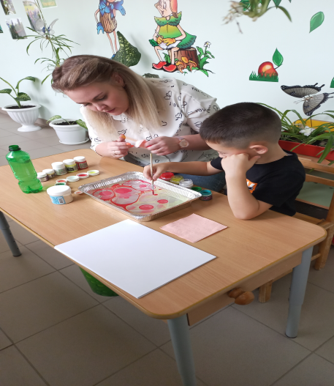
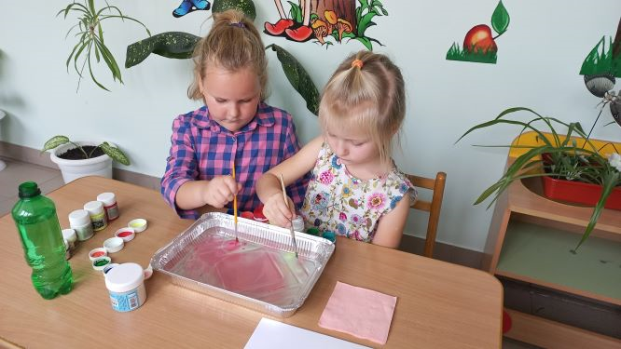
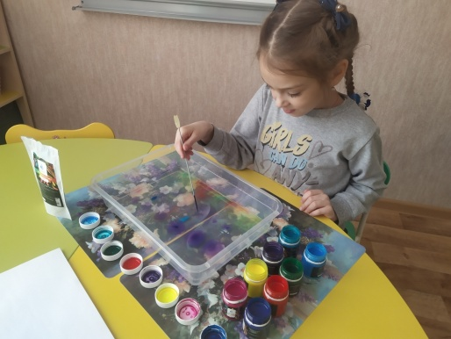
На занятиях создавались образовательные ситуации
Появление интереса к нетрадиционной технике Эбру
Вовлечение детей в создание «волшебной воды»
Развитие креативности, инициативности
Свобода выбора художественных материалов и техник рисования
Ознакомление с азами живописи
Воспитание партнерских взаимоотношений

Slide 8
Результаты воспитанников
«Чудесные узоры ЭБРУ»
знают приемы нетрадиционной техники рисования на воде и способы изображения с использованием природных натуральных материалов.
сформировано эстетическое отношение к окружающей действительности на основе изучения нетрадиционной техники рисования на воде
имеют представление о нетрадиционной технике рисования на воде в стиле «Эбру».
умеют работать в группе, устанавливать взаимоотношения, эффективно сотрудничают и способствуют продуктивной совместной творческой деятельности.
у детей развиты художественно-творческие способности, творческое воображение, фантазия и мышление

Slide 9
Муниципальное бюджетное дошкольное образовательное учреждение
«Ерунаковский детский сад» комбинированного вида
Автор-составитель:
Великодная Елизавета Сергеевна,
воспитатель МБДОУ
«Ерунаковский детский сад»
комбинированного вида

